Slide 1

Oración para antes de trabajar

Slide 2
Padre Celestial, al entrar en mi lugar de trabajo, deseo invocar Tu Presencia

Slide 3

Para darte gracias por este nuevo día.
Te pido Tu paz, Tu gracia, Tu misericordia y Tu orden perfecto para esta oficina.

Slide 4

Te pido que bendigas todo lo que hable, piense, decida y haga dentro de estas paredes.
Bendice mis proyectos, ideas y todo lo que realice, para que aún mis más pequeños logros sean testimonio de tu gloria.
Bendice, Señor, a mis jefes, compañeros, clientes, y a todas las personas que este día se relacionen conmigo.
Renueva mis fuerzas para hacer mi trabajo de la mejor forma posible.

Slide 5

En este día te pido, Señor, un corazón generoso para atender con amabilidad a todas las personas y no ser indiferente a sus necesidades.
Ojos para descubrir lo mejor en los que me rodean.
Una boca que sonría con frecuencia, que diga frases optimistas y que enmudezca para los rumores y palabras ofensivas

Slide 6
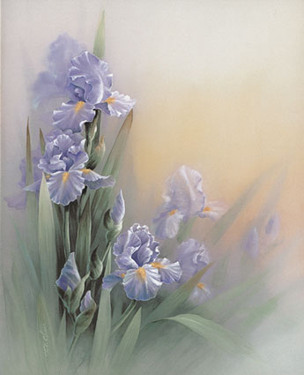
Dos manos que trabajen honradamente y con entusiasmo, para satisfacer las necesidades de mi familia y mías.
Mente abierta a todas las ideas, para pensar bien de los demás y entender sin prejuicios a los que piensen distinto a mí.
Especialmente, Señor, dame una fe profunda para creer en Tu palabra y una voluntad decidida para actuar correctamente y hacer el bien.

Slide 7

Señor, cuando esté confundido (a) guíame, cuando me sienta débil, fortaléceme, cuando esté cansado (a) lléname con la luz del Espíritu Santo.

Slide 8

Te pido que en este día el trabajo que haga y la manera cómo lo haga, esté de acuerdo con Tu palabra y Tus mandamientos.

Slide 9
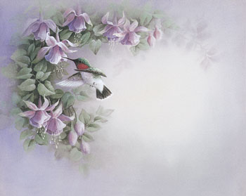
Y te pido, Señor, que cuando termine mi trabajo de hoy, me conduzcas con seguridad hasta mi destino.
Bendice mi familia y cuida mi hogar para que todas mis cosas estén como las dejé cuando salí de casa.

Slide 10

Señor, te agradezco por todo lo que has hecho en mi vida, lo que haces y lo que harás.

Slide 11

En el nombre de Jesús, te doy las gracias por los dones con que me bendecirás el día de hoy. Ayúdame a usarlos con responsabilidad en Tu honor. Amén.

Slide 12

Comparte esta preciosa oración con tus compañeros de trabajo y sé tu mismo una bendición, enviándola a aquellos que puedan
estar más necesitados de una oración.
Recuerda: Ora con fe,
trabaja con entusiasmo y
vive con alegría.
¡Que Dios te bendiga con abundancia en este día!

Slide 13



Accede a la sección que desees desde aquí:
Propia Creación
De la Red
Dedicatorias | Fechas Especiales | Graciosos
Historia y Arte | Lugares | Musicales
Naturaleza y Ciencias | Política | Reflexión
Religiosos | Románticos | Salud
Dedicatorias | Fechas Especiales | Graciosos
Historia y Arte | Lugares | Musicales
Naturaleza y Ciencias | Política | Reflexión
Religiosos | Románticos | Salud
Si deseas recibir pps periódicamente en tu correo electrónico subscríbete aquí:

